Slide 1
本科论文答辩
姓名：付小松
学号：1208060124
导师：程欣宇
2016.06.07

Slide 2
题目：桶装水智能送水应用-服务端
B/S
C/S
API

Slide 3
内容
一、研究背景及意义
二、相关技术
三、需求分析
四、系统设计
五、系统实现
六、测试
七、总结

Slide 4
一、研究背景及意义
随着人们生活水平的不断提高，桶装水成为了每家每户的生活必须品。目前的水站和送水业务信息化和智能化程度较低，不能及时的反应准确的调整要水和送水中出现的各种情况变化，导致水站和送水工的工作效率不能完全发挥，经常出现要的水总是不来，出门了水又送来了没人接收等问题。
电商平台数量繁多，所出售的视频种类也很多，但是桶装水具有这些电商不具备的特性，桶装水的品种单一，当一个用户不需要以后可以替换给别的用户，灵活性高。
智能手机的普及，移动互联网充斥着我们的生活，将桶装水的销、购与互联网的整合，使得用户可以随时随地通过智能终端完成桶装水的订购，这不仅能在一定程度提高用户购水的便利度，同时也能在一定程度上刺激用户的消费欲，进而提升水站的营业额。

Slide 5
二、相关技术
Nginx
PHP
MySQL
Eclipse
Atom

Slide 6
三、需求分析
用水户可以随时下单，可以在下单信息中注明方便收水的时间。也可以看到自己已经下单的桶装水的配送情况，包括送水时间，送水工的实时位置等，还可以在临时需要外出而无法收水时，及时变更送水时间或者取消订单。
依托该系统，水站可以完成桶装水的发布上架、销售和管理。还可以管理水站的送水工，实时监测他们的位置，为他们分配任务，以及清晰的了解每一位送水工的工作效率，送出的桶装水数量等。
对于送水工，使用该系统可以让他们更合理地规划送水路线，载水计划安排等。使用手机等智能终端可以实时地获取最新的信息，对用户做出的修改可以及时地做出响应，可减少因为用户临时修改送水时间等信息而导致的送水工送水到门口才发现家里没人等情况发生。

Slide 7
四、系统设计
系统使用了B/S架构和C/S架构相结合的模式。
用户和水站负责人使用浏览器（Brower）即可完成所有的操作，如订购桶装水、评价订单等。
因为送水工一直都是在送水的路途中，所有送水工的所有操作都是通过为其定制开发的移动端APP完成

Slide 8
系统的功能模块分为以下四个模块：
用户功能模块
水站功能模块
送水工功能模块
管理员功能模块

Slide 9
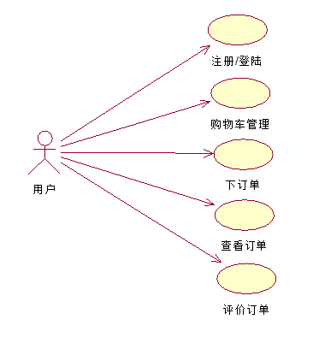
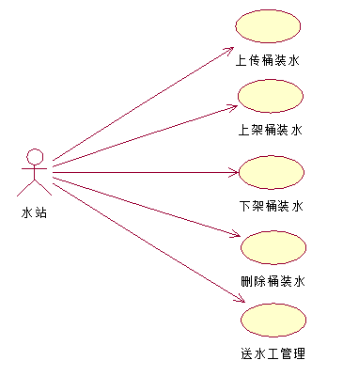
用户功能模块的用例图
水站功能模块的用例图

Slide 10
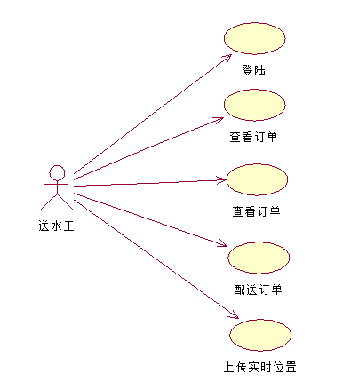
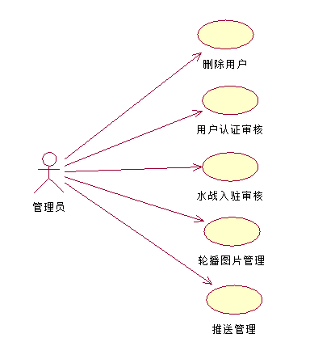
送水工功能模块的用例图
管理员功能模块的用例图

Slide 11
数据库设计是系统设计的重要组成部分，优秀的数据库设计可以提高数据的读写效率，有更好的扩展性，在需要时能根据需求扩展数据结构。
本系统的数据库表较多，所以将E-R图拆分成了两部分。

Slide 12
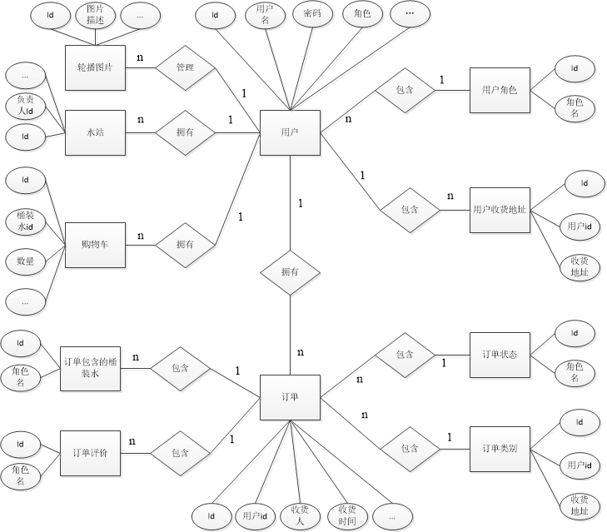

Slide 13
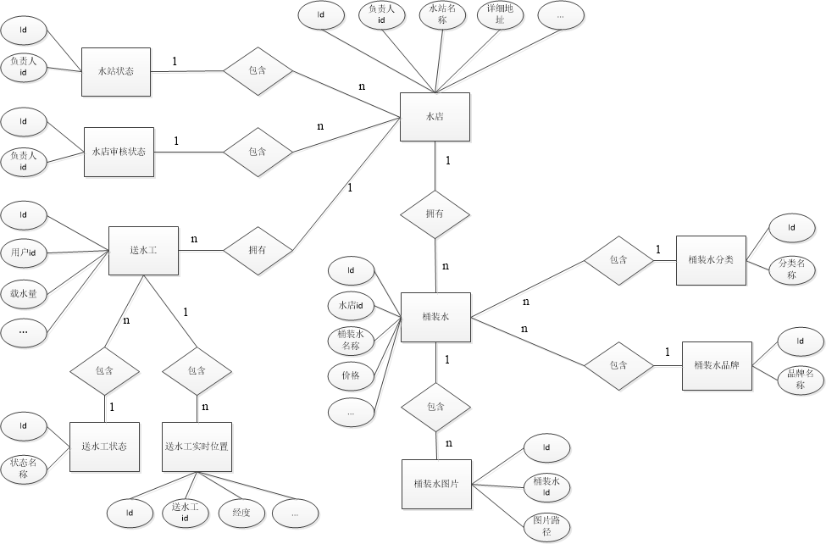

Slide 14
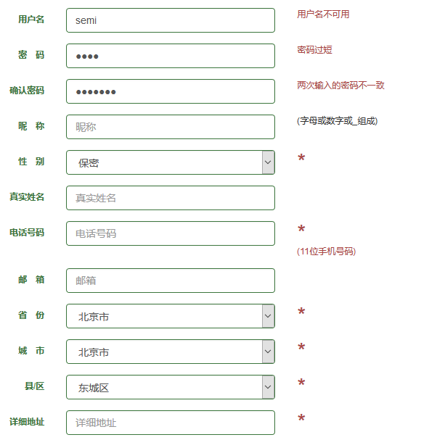
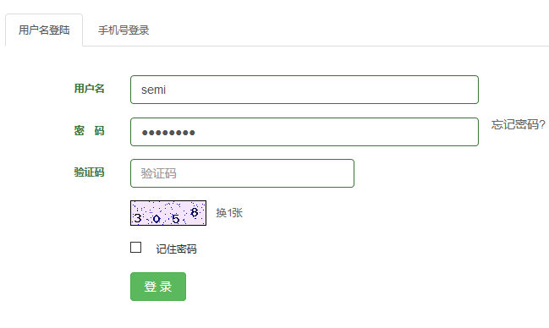
五、系统实现

Slide 15
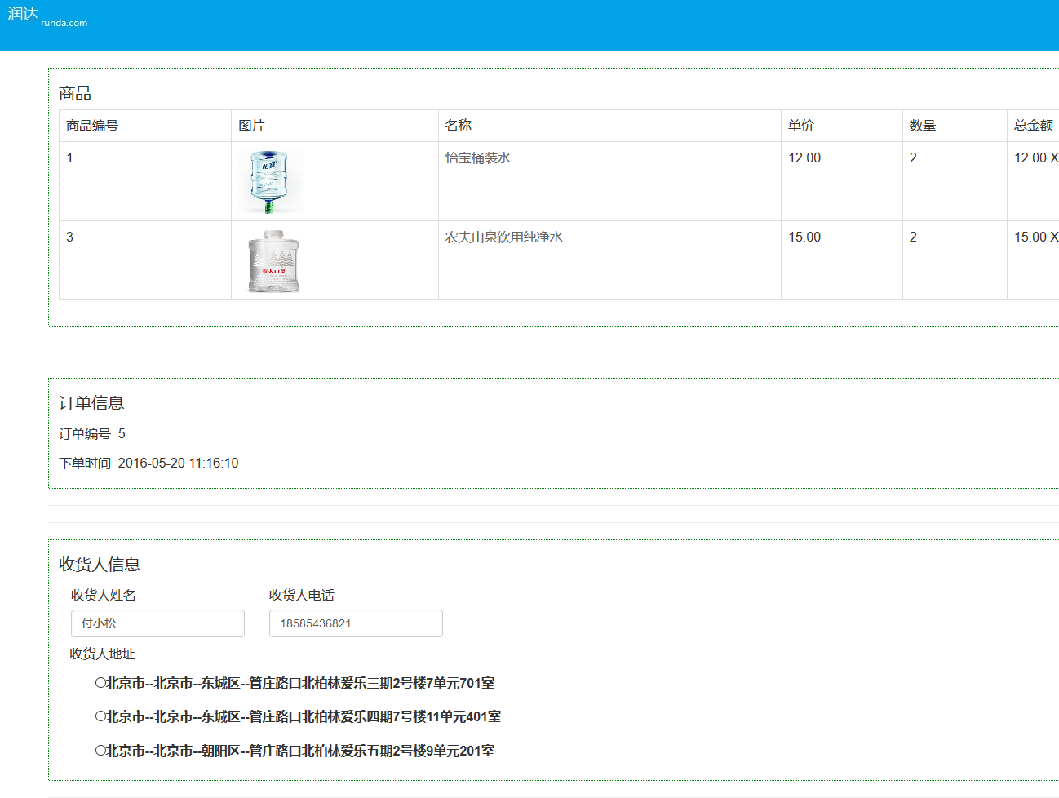

Slide 16
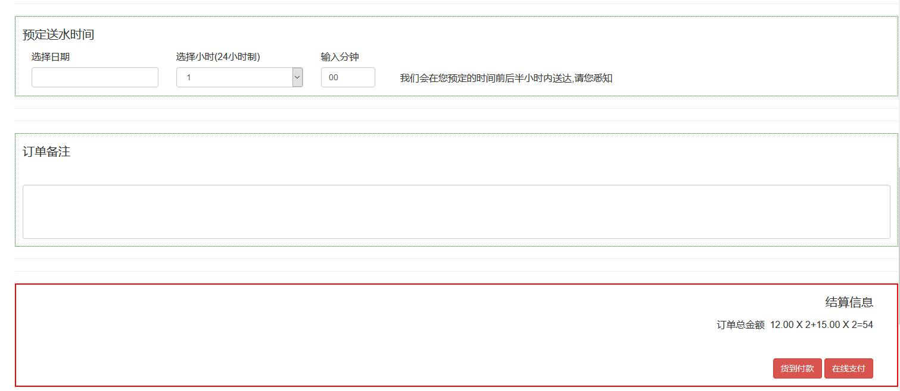

Slide 17
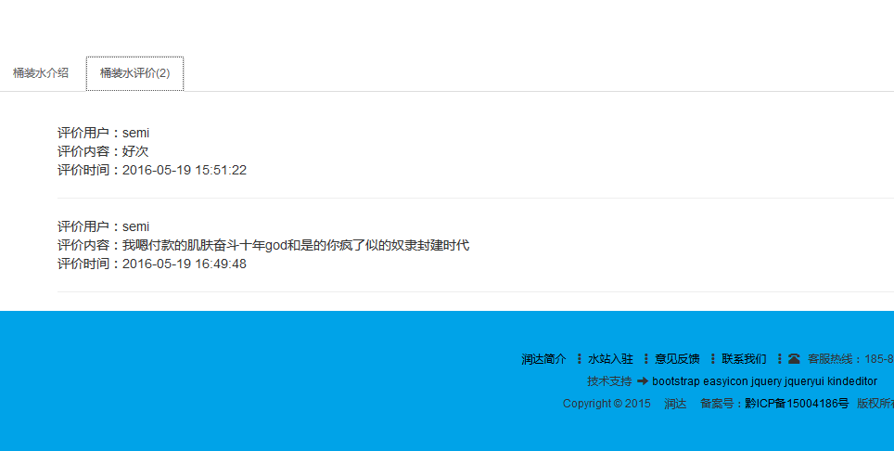

Slide 18
六、测试
系统开发完成对系统进行了功能测试，覆盖了几乎所有的功能点。
此外，还使用Jmeter软件对系统进行了压力测试。

Slide 19
七、总结
本系统的开发过程遵循了软件工程的思想，经过了需求分析、系统设计、系统实现、系统测试等环节设计开发而成，实现了系统的全部功能需求。
通过论文的撰写，对软件开发流程所包括的需求分析、可行性分析及软件的设计、实现、测试等环节有了更加深入的理解，相信这会对我以后的学习和工作起到积极的作用。

Slide 20
致谢
在这里要特别感谢我的导师程欣宇老师，感谢他对我的指导与帮助。也要感谢答辩组的老师，谢谢你们。
还要特别感谢开源界的大牛们，是他们奉献了自己的休息时间才开发出那么多优秀又好用的开源库。特别感谢JQuery、 Bootstrap的开发团队，是他们的付出让开发网页变得简单、轻松而有趣。

